Slide 1


Встреча с родителями
учащихся МШЗД
Асачёв Симон Иоаннович
руководитель отдела ИТ ОЗФО МШЗД

Slide 2


Slide 3


Slide 4
Организация рабочего места ученика

Slide 5
Организация рабочего места ученика.
Рабочее место должно быть изолировано от различных источников шума.
Рабочее место должно иметь опрятный вид (рабочий стол и любое пространство, попадающее в поле зрения участников интернет-уроков и тестирований с наблюдением).

Slide 6
Организация рабочего места ученика.
Исправный компьютер, отвечающий средним показателям производительности
Исправные принтер и сканирующее устройство
Исправные и настроенные камера и микрофон
Наличие полного пакета драйверов для ПК
Минимальная скорость Интернет-соединения: 20 Мб/с
Наличие полного пакета «офисного ПО» для работы с файлами: DOCX, PPTX, XLSX, PDF, ZIP, RAR, MP3

Slide 7

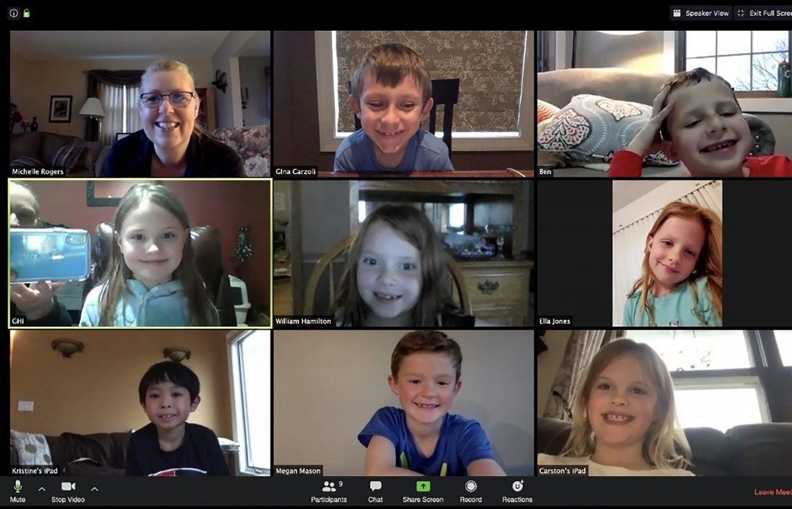

Slide 8
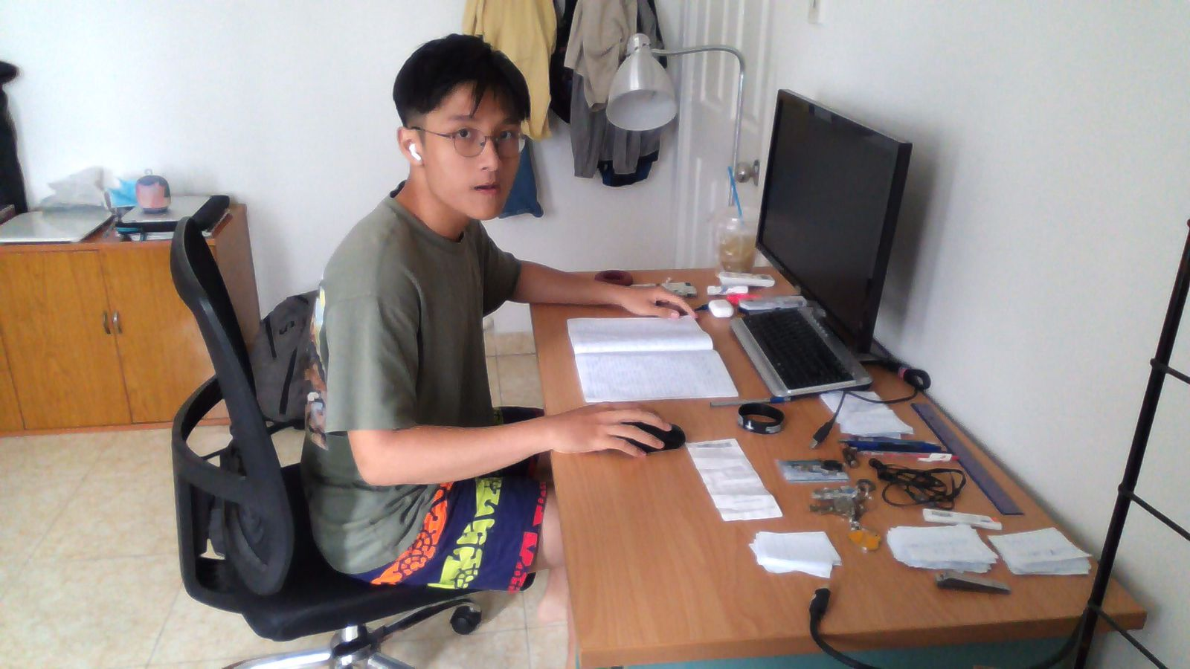

Видно ученика
Видно рабочее место
Видно экран монитора

Slide 9

Электронный журнал
МШЗД

Slide 10
https://isotm.ru/
Адрес сайта электронного журнала

Slide 11
Авторизация
Вход в личный кабинет электронного журнала осуществляется с помощью логина и пароля.
При проблемах со входом незамедлительно обращаться в тех.поддержку.

Slide 12
Подготовка журнала МШЗД
26.08.2025
Окончание внесения расписания
в электронный журнал
27.08.2025 в 09:00
Время открытия доступа для учеников

Slide 13
Подготовка журнала МШЗД
31.08.2025
Окончание актуализации данных
в электронном журнале
до 14.09.2025
корректировка расписания занятий

Slide 14
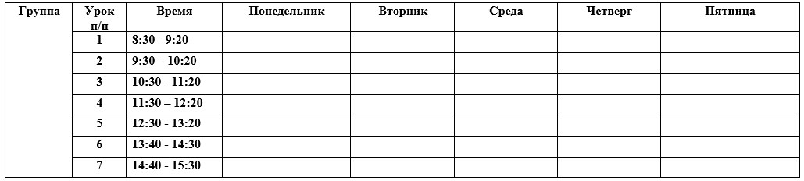
Расписание на 2025-2026 год
«Сетка» расписания

Slide 15
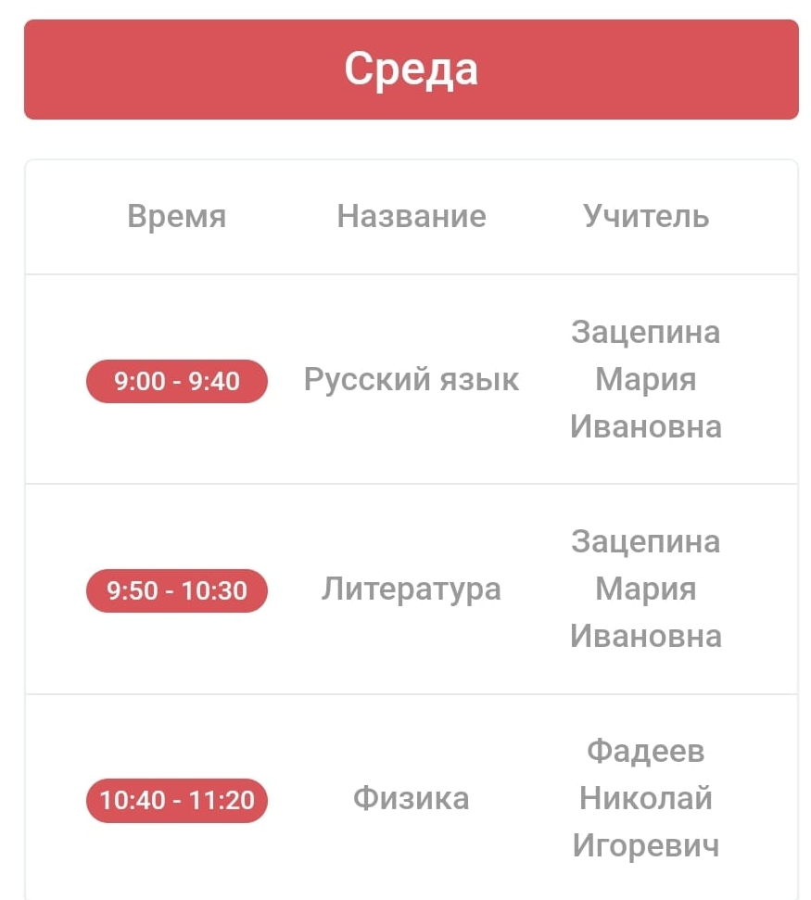
1. Составляется к последней неделе Августа.
2. Возможны изменения в первые две учебные недели.
3. Переход в группу с другим расписанием только до 20 октября
(по запросу и при наличии свободных мест).
4. Переход в группу с другим расписанием только по всем предметам.
РАСПИСАНИЕ

Slide 16
1. Занятия проходят на платформе сервиса Zoom.
2. МШЗД НЕ осуществляет и НЕ предоставляет запись интернет-уроков.
3. Обязательное наличие работающих камеры и микрофона.
4. Обязательное соблюдение правил сетевого этикета и морально-этических норм.
Интернет-уроки

Slide 17
! Внимание !
Педагог вправе исключить участника из видеоконференции до конца занятия, если:
У учащегося выключены камера и/или микрофон.
Имя и фамилия пользователя не соответствуют имени и фамилии учащегося.
Учащийся использует ненормативную лексику.

Slide 18
! Внимание !
Педагог вправе исключить участника из видеоконференции до конца занятия, если:
4. Учащийся мешает проведению урока, игнорируя замечания учителя.
5. Учащийся нарушает иные правила участия в интернет уроках.

Slide 19
Контакты
Сайт заочного отделения МШЗД:
https://distant.isotm.ru
Секретариат МШЗД
isotm.distant@gmail.com
Техническая поддержка электронного журнала МШЗД - Антоняк Александр Анатольевич
asachov@schooloftomorrow.ru
Завуч МШЗД (контрольные работы, УП, КТП) - Зацепина Мария Ивановна
mzatsepina@schooloftomorrow.ru
Психолог МШЗД - Чан Линь Тьи
http://linhchi.site

